Slide 1

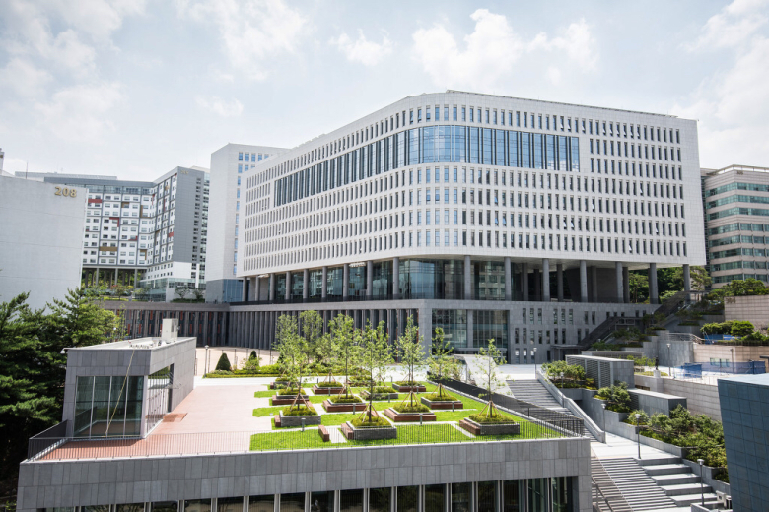

Data structure design
천조교와 2소대
20140165 천영재, 20145523 김상헌
20155587 손희덕, 20164204 이상민
20176959 김영권

Slide 2

Index
Introduce
Chosen data
Data structure
Requirements
Algorithm
Roles
Result
Conclusion

Slide 3
Introduce
310에서 현재 위치를 받아 최적의 경로를 실시간으로 찾아주는 모바일 어플리케이션.
실용성을 따졌을 때 mobile 기반이 최적이라고 판단하여 결정.

Slide 4
Chosen data
엘리베이터의 레이저 센서 값.
In & out에 대한 정보 모두 전달.
엘레베이터의 상황에 따라
탑승인원(SensorPeople), 현재위치(SensorNow), 진행방향(SensorDir)
사용자의 기호와 상황에 따라
바쁨정도(Busy), 동승자수 (UserNum)

Slide 5
Data structure
데이터마다 CSV 파일을 제작, 데이터를 기반으로 만든 알고리즘.
검색하는 시간에 있는 데이터를 받아 검색.
위치적 연관성을 따라, 노드 그룹화를 통한 simplization.

Slide 6
requirements
Java, android studio.
Opencv for preprocessing.
Canvas library for show image .

Slide 7
algorithm
사용자가 입력한 input값을 가지고 필요한 데이터를 추출
계단을 사용할지, 현재 바쁜지, 현채 위치, 목표위치
모든 이동수단으로 이동하는 방법 전부 비교.
같은 층 안에서 이동하는 edge와, 계단 이동에 걸리는 시간, 엘리베이터 수직 이동에 걸리는 시간 등의 데이터를 활용.
Total에 걸리는 시간이 가장 적은 것을 추출.
시각화를 통해 다음 도달 node가 어딘지 눈으로 볼 수 있음.

Slide 8
roles
Mobile implementation: 김상헌
Algorithm : 이상민, 김영권
Communication manager : 손희덕
Visualization : 천영재

Slide 9
Result
https://www.youtube.com/watch?v=Nb53oxl6DNw

Slide 10
Conclusion
실제 데이터 값이 아닌 가상의 데이터를 활용.
가상의 데이터로 충분히 잘 진행됨.
실제로 진행되는 데이터가 있을 경우에도 문제없이 잘 진행됨.
엘리베이터 대기에 대한 정보가 없는 것은, 사용자의 정보를 받아와서 진행하여, 상용화가 되었을 때 진행 할 수 있게 함

